Slide 1
GitHubビギナーズマニュアル
GitHubを利用した教材管理

Slide 2
Git Hub とは？
・Git(バージョン管理システム)をホスティングするサービス
・複数人による開発（リモート作業）が可能
・コラボレーションツールによる、円滑なコミュニケーション
・web開発や出版などにも活用されている
塩谷啓,紫竹佑騎,原一成,平木聡（2014）『Web制作者のためのGitHubの教科書 チームの効率を最大化する共同開発ツール』を参考に作成

Slide 3
用語解説
repository ・・・ プロジェクトが保存される場所、ローカルリポジトリとリモートリポジトリがある。
fork ・・・ 他人のリモートリポジトリを自分のリモートリポジトリにコピーすること。
branch ・・・ プロジェクトを分割したもの、branchをつくることで複数人による同時編集を効率化する。
clone ・・・ 他人もしくは、自分のリモートリポジトリを複製して、ローカルリポジトリにコピーすること。
commit ・・・ ファイルの変更履歴をまとめて記録すること。
push ・・・ ローカルリポジトリの編集をリモートリポジトリに反映させること。
Pull Request ・・・ 自分の変更を別のリモートリポジトリにマージしてもらうための依頼。
merge ・・・ 複数のブランチとコミットをまとめ一つにすること。
Issue ・・・ 作業の進度や疑問点などを報告するためのコミュニケーションの場。
塩谷啓,紫竹佑騎,原一成,平木聡（2014）『Web制作者のためのGitHubの教科書 チームの効率を最大化する共同開発ツール』を参考に作成

Slide 4
Git Hub の基本操作

Slide 5
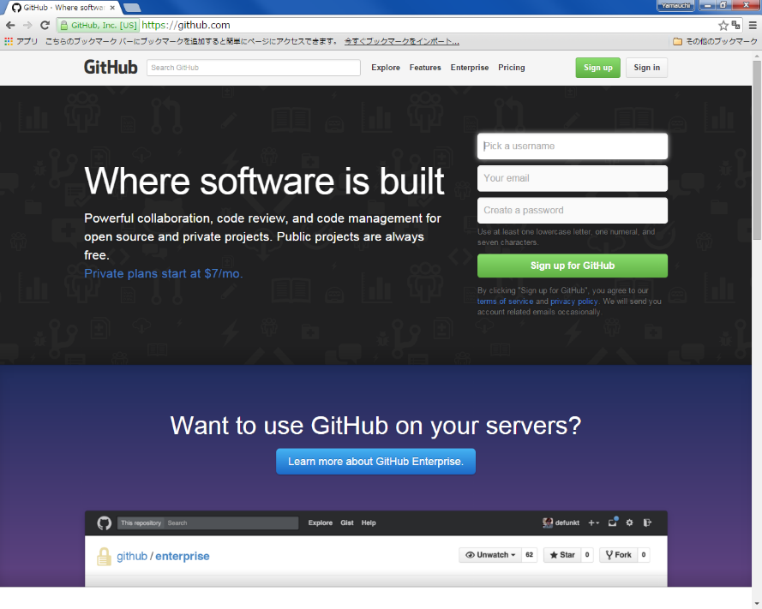
GitHubアカウントを作成する
https://github.com にアクセスしてアカウントを作成する。
ページ右上の「Sign up」をクリックする。

Slide 6
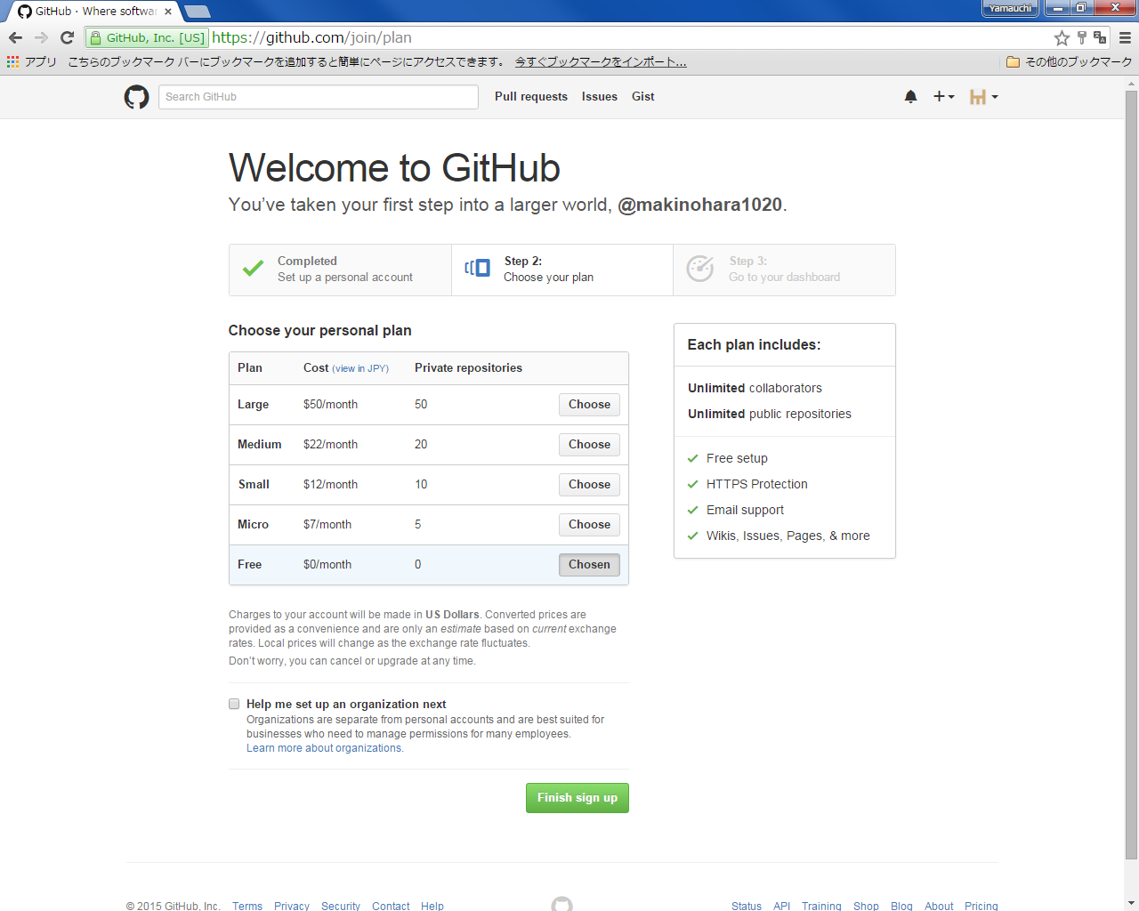
Free を選択し、「Finish sign up 」をクリックする。

Slide 7
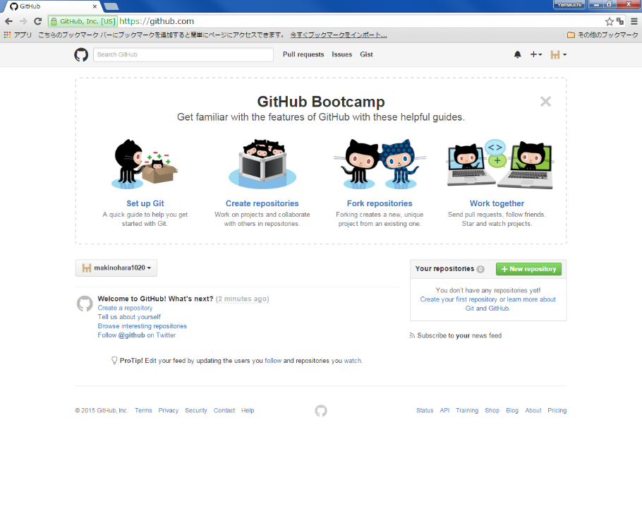
Git Hubアカウントが作成できた。登録したメールアドレス宛に、確認メールが届いているためそれを開き、「Verify email address」をクリックする。

Slide 8
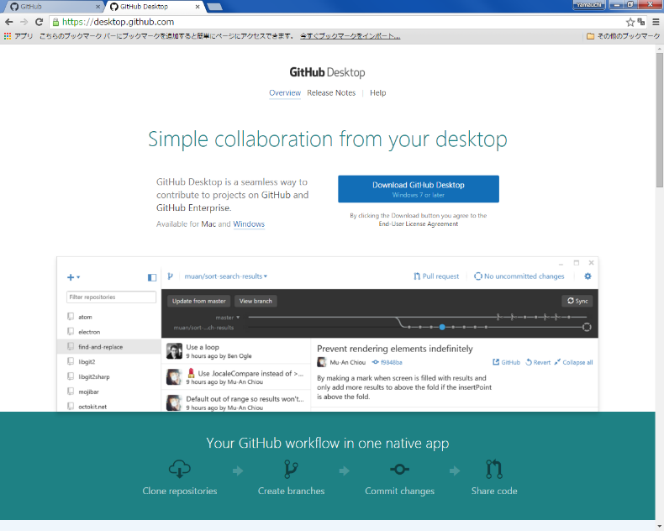
クライアントソフトのインストール
https://desktop.github.com にアクセスし、クライアントソフトをインストールする。
※クライアントソフトは、他にもあるため、環境や作業感に合わせて使いやすいものを選択する。

Slide 9
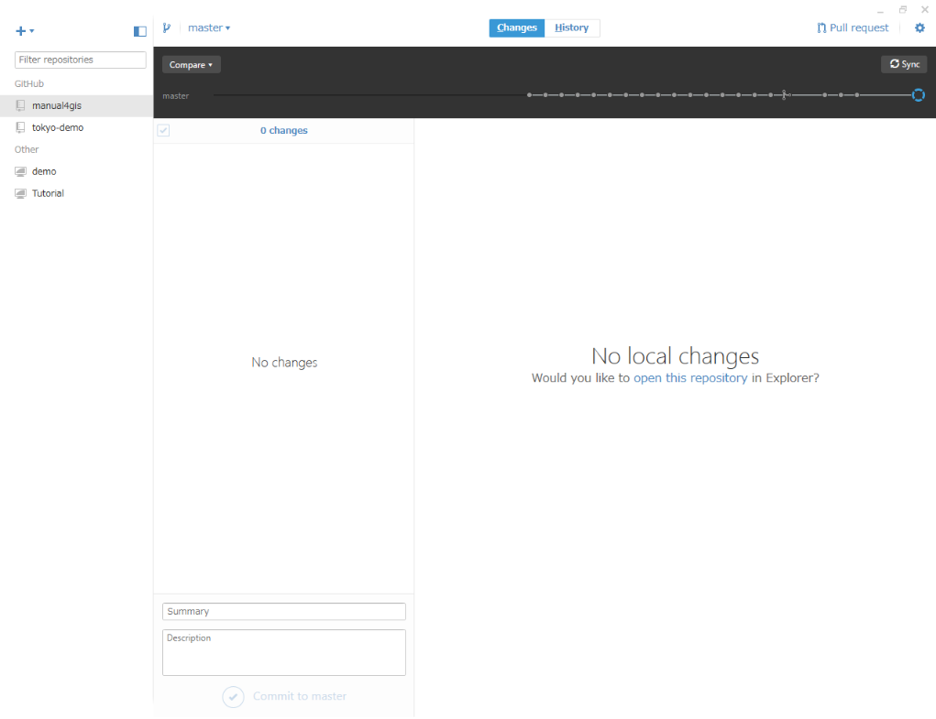
インストールしたクライアントソフトを起動するとこのような画面が表示される。
※ 指定した場所にGitHubフォルダーが作成され、そのフォルダーの変更内容がクライアントソフトと連動する。

Slide 10
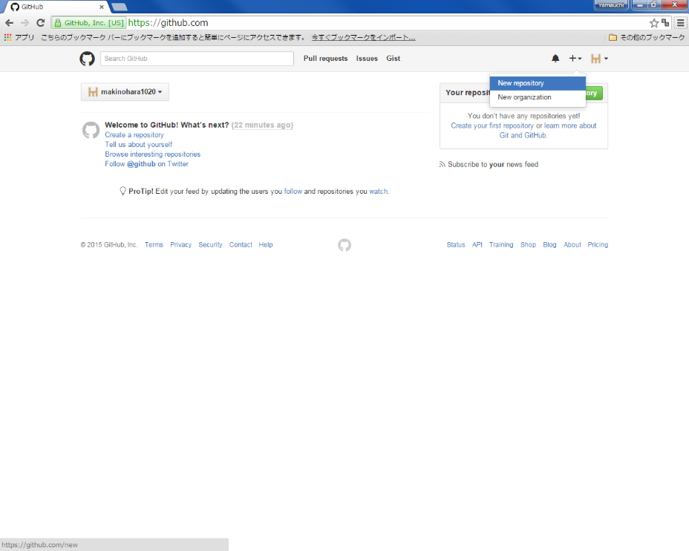
Repositoryを作成する
+ボタンをクリックし、「New repository」を選択する。

Slide 11
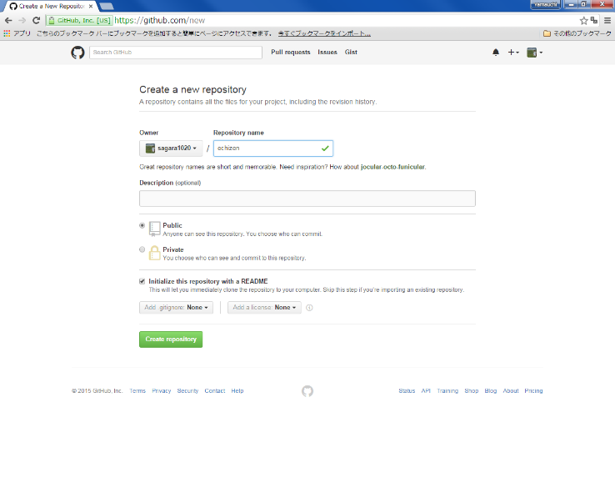
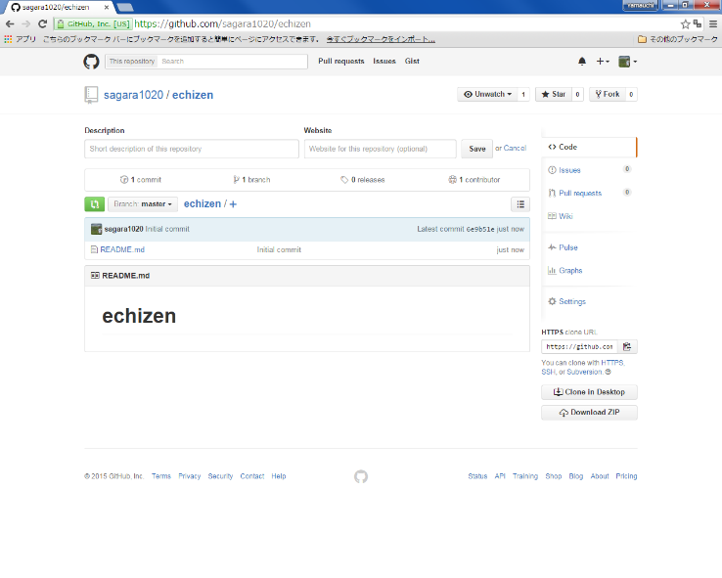
Repository nameを入力し、READMEをチェックし、「Create Repository」をクリックする。
echizenとい名前のrepositoryが新規に作成された。

Slide 12
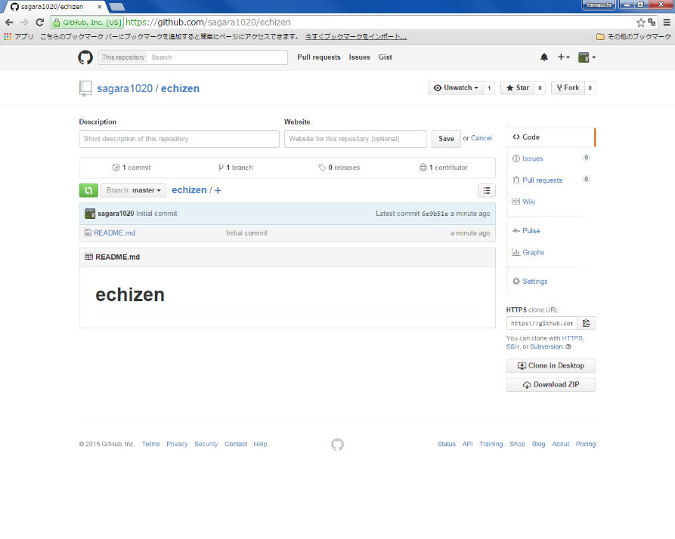
gh-pagesを作成する
Repositoryの設定（Settings）をクリックし、gh-pagesのブランチを作成する
※ gh-pages Webサイトとして表示できる機能

Slide 13
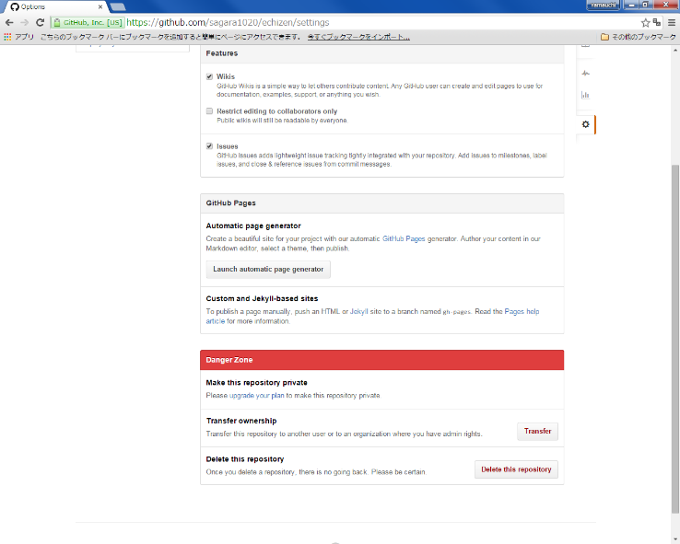
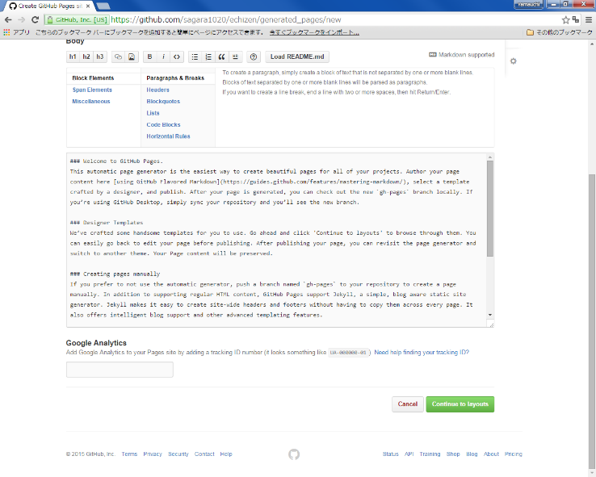
「Launch automatic page generator」 をクリックし、
「Continue to layouts」 をクリックする。

Slide 14
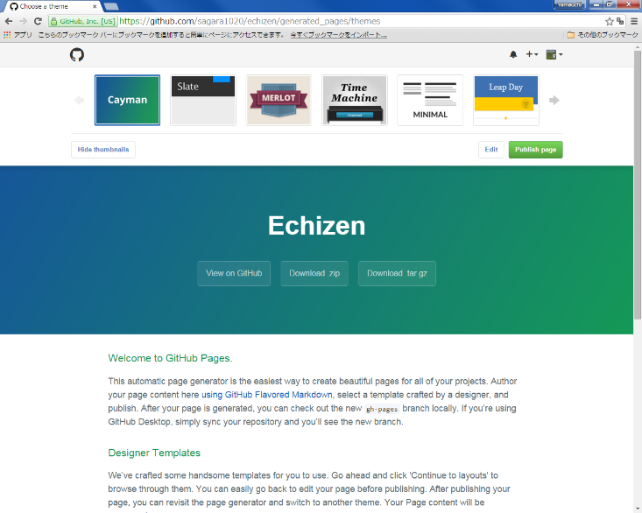
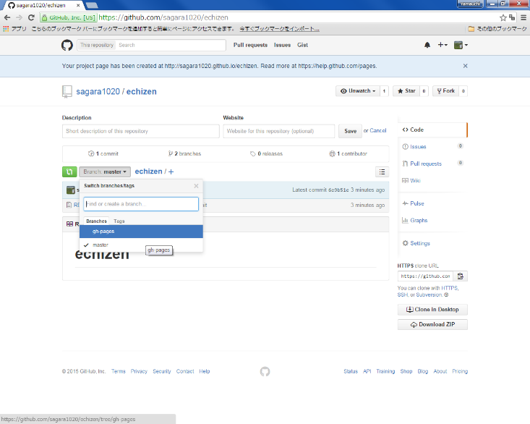
「Publish page」をクリックすると、新規にgh-pagesというブランチができている。

Slide 15
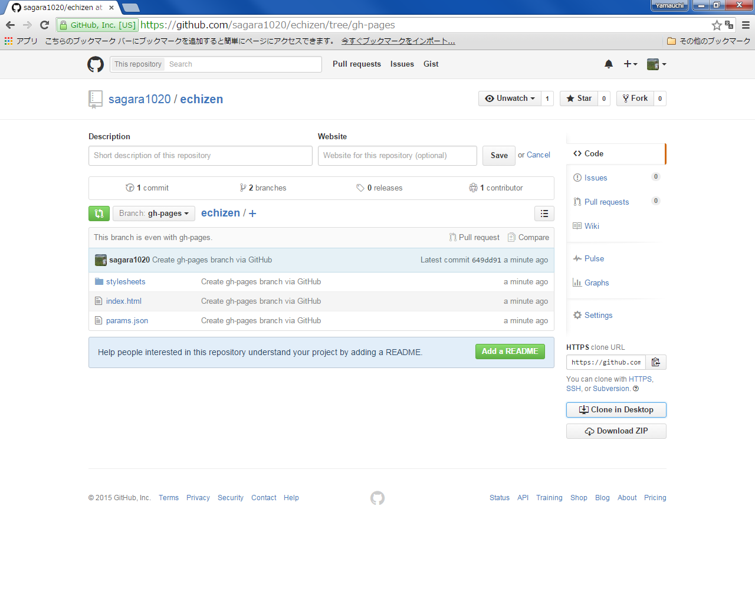
ローカルにリポジトリをCloneする
「Clone In Desktop」 をクリックし、ローカルに複製する。
※ repositoryの編集は、ローカルだけでなくweb上でも編集が可能だが、今回はローカルで編集する。

Slide 16
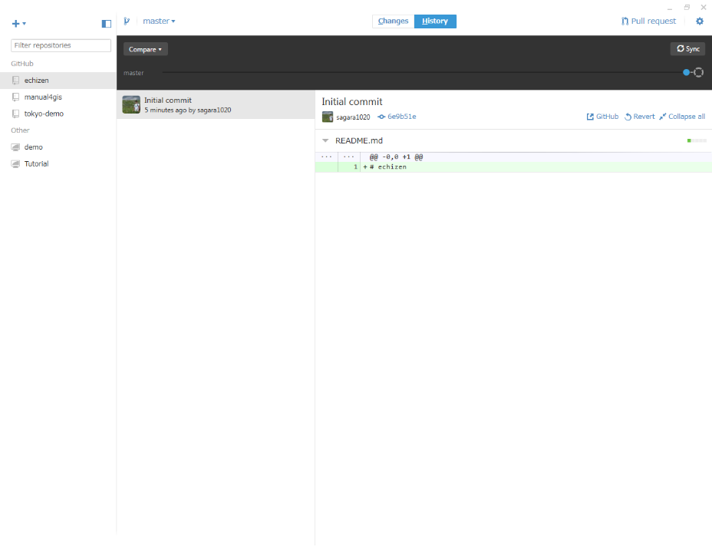
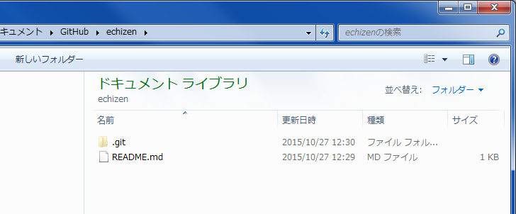
クライアントソフトが自動的に立ち上がるので、複製するディレクトリを選択する。
※ 自動で立ち上がらない場合は、手動でクライアントソフトを立ち上げる。

Slide 17
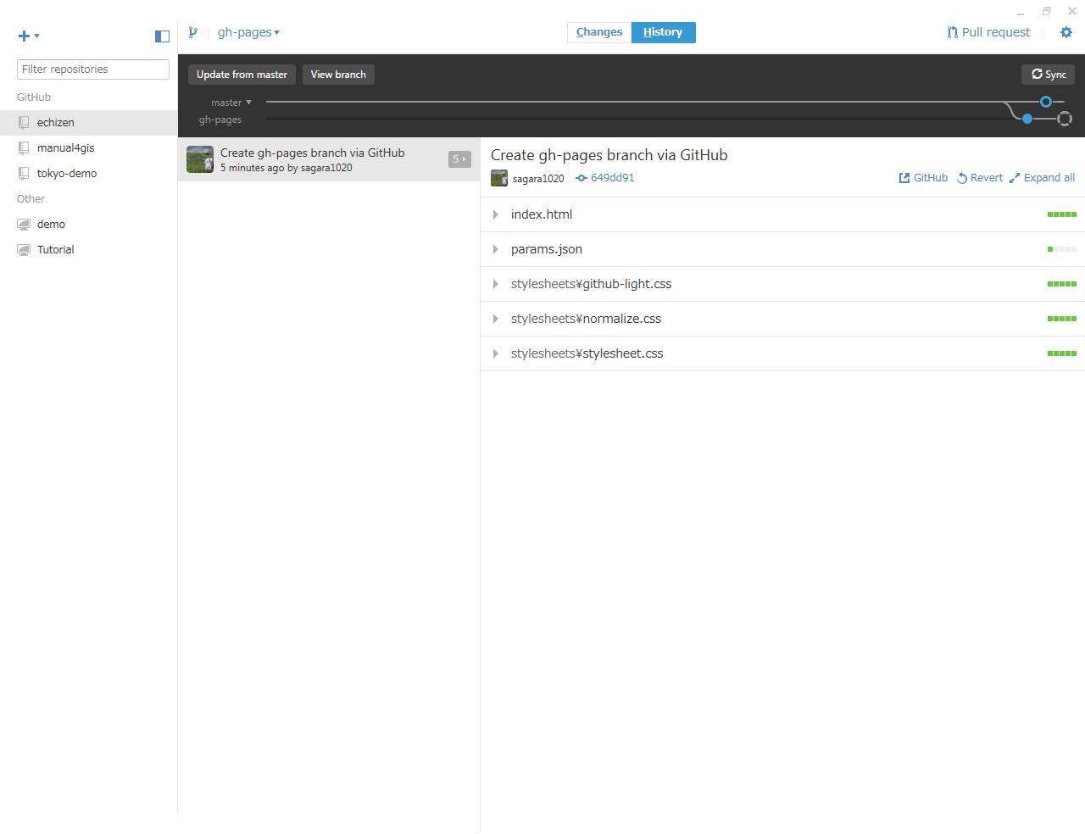
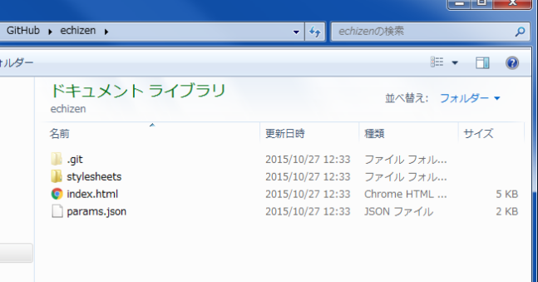
クライアントソフトに追加されたことを確認し、masterからgh-pagesに切り替える。
切り替えに伴って、ローカルに複製したrepository（フォルダ）の内容が変更することを確認する。

Slide 18

⑤
①
②
③
④
①ローカルに複製したリポジトリが表示される ②リポジトリの編集が表示される ③リポジトリの内の編集の詳細が表示される ④Webのリポジトリに繁栄させるため、ローカルの変更内容をタイトルと詳細として記入する（コミット） ⑤ Webのリポジトリに変更内容を反映させる（push）

Slide 19
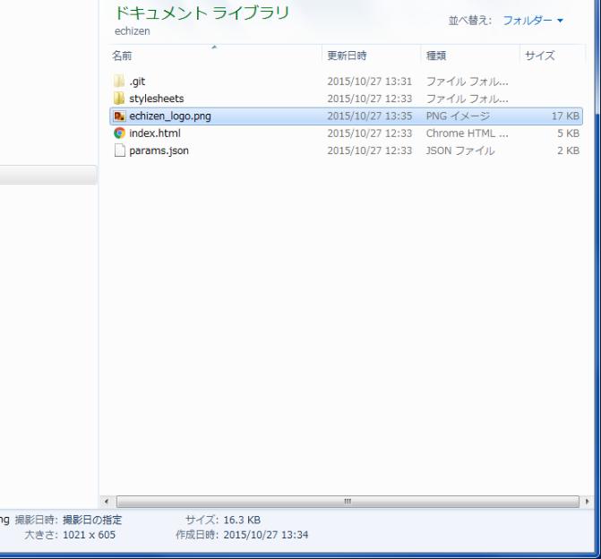

リポジトリの編集
練習として、画像ファイルをリポジトリに追加し、webで表示する。
echizen_logo.png
リポジトリを複製したディレクトリを開き、中身を確認する。

Slide 20
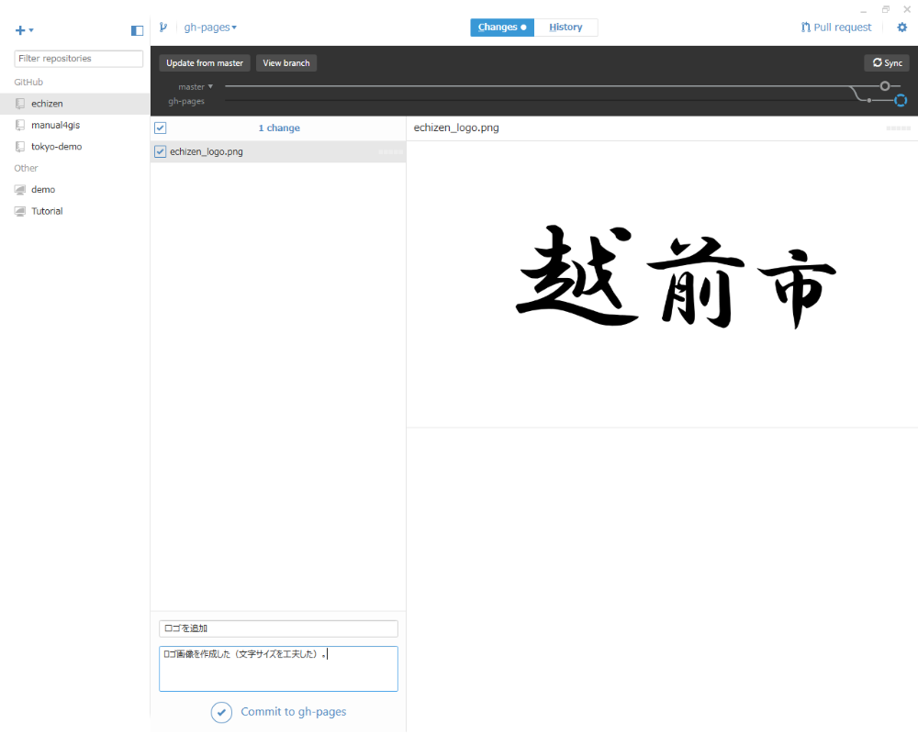
画像を追加したことが、クライアントソフトに表示される。
コミットメッセージを入力し、 「Commit to gh-pages」をクリックし、 「Sync」 をクリックする。

Slide 21
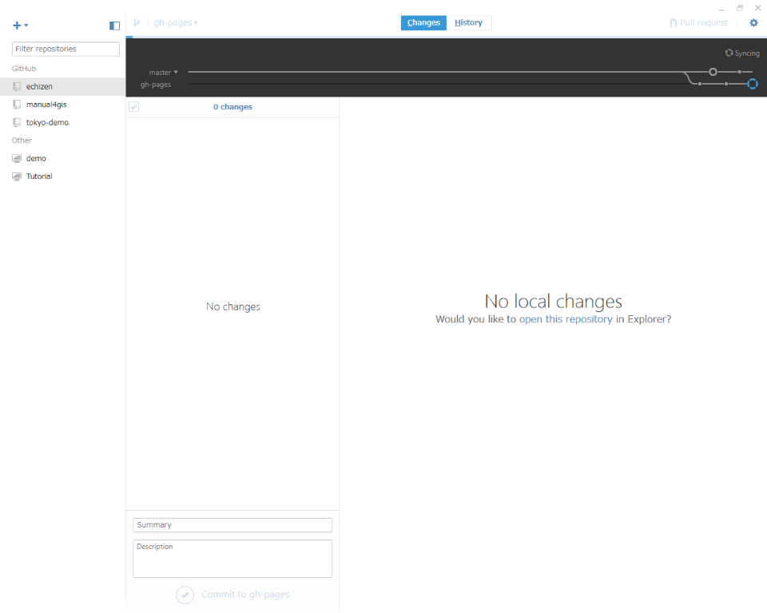
「Sync」が完了すると、デフォルトの画面が表示される。
（Webのリポジトリにローカルの編集内容が反映されている）

Slide 22
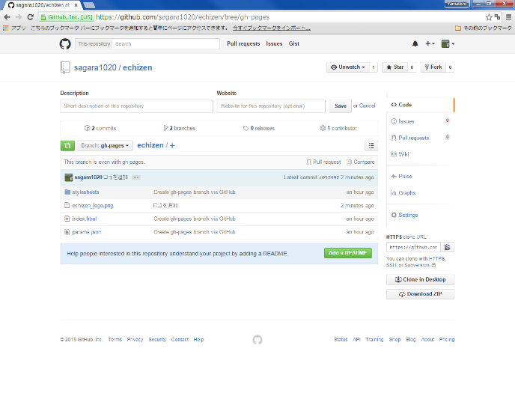
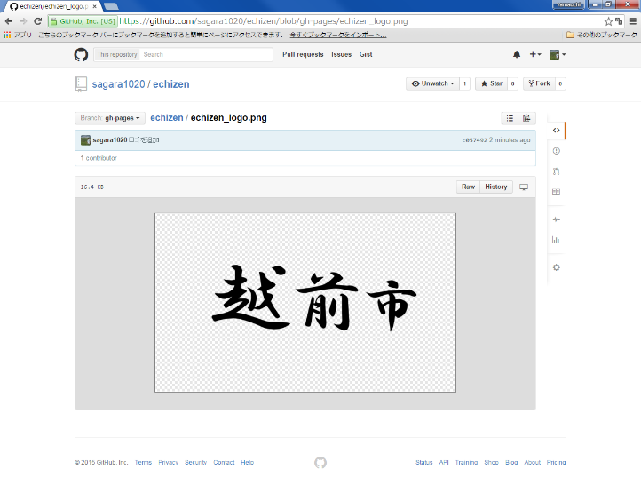
GitHub作成したリポジトリにアクセスし、画像が追加されていることを確認する

Slide 23
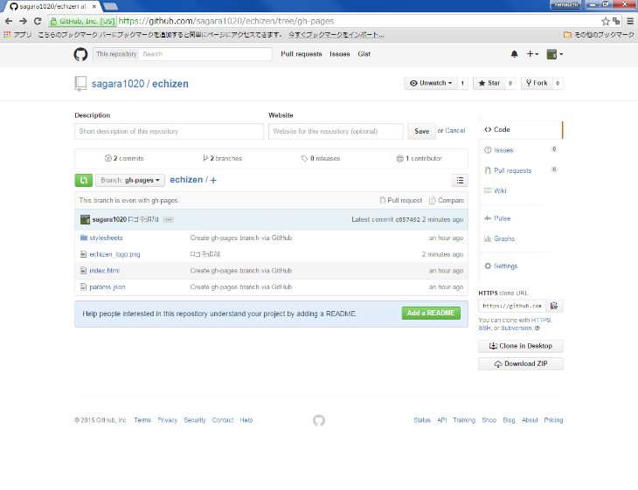
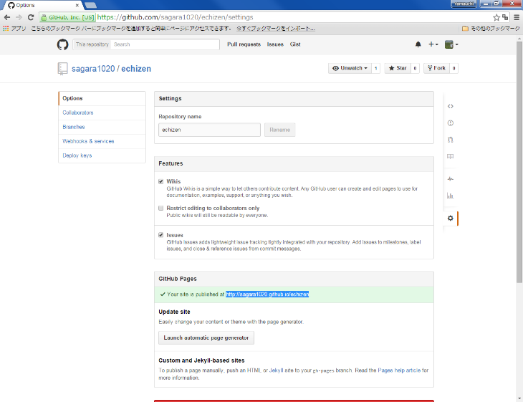
「Settings」をクリックし、アドレスをコピーし、画像のタイトルと拡張子をつけ、Webブラウザで検索する
http://（ユーザー名）.github.io/echizen/echizen_logo.png

Slide 24
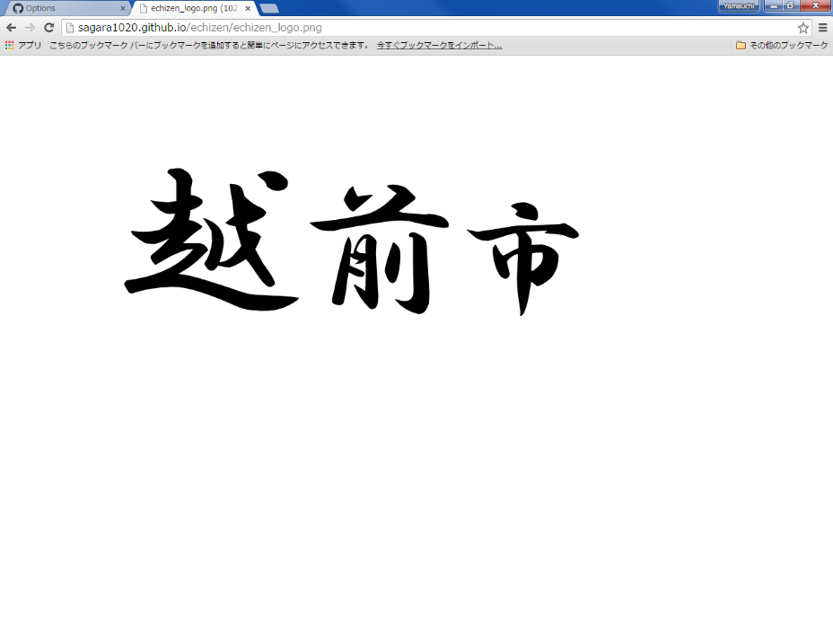
Webに画像がアップロードされていることを確認できた。
※ gh-pagesを利用して、WebMapを作成していく。

Slide 25
GitHubを利用した教材管理

Slide 26

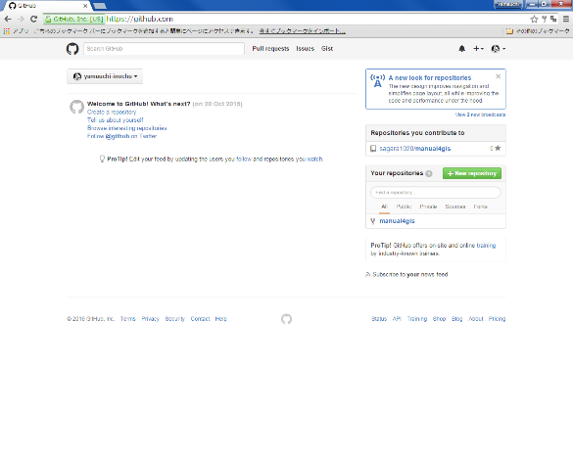
GitHubを利用した教材管理
本サイトで公開している教材は、GitHubで管理しています。
ソフトウェアのバージョン更新等に伴う教材の追加や修正に関するPull requestを受け付けております。以下では、その方法について解説します。
GitHubのアカウントを作成し、ログインを行う。

Slide 27
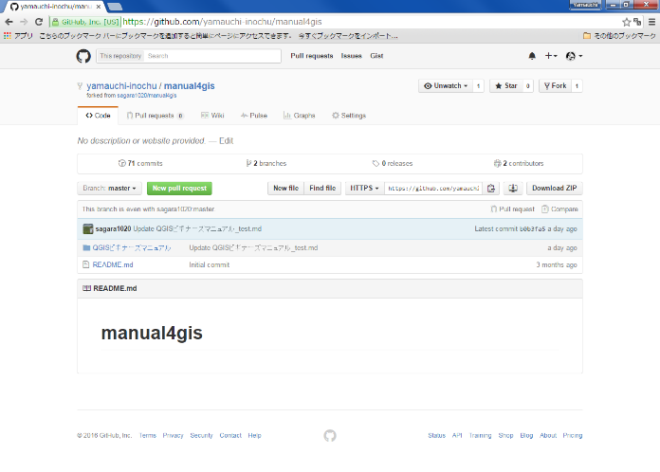
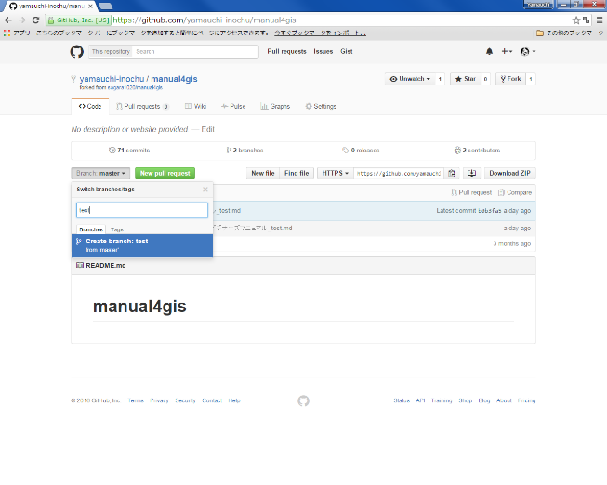
GitHubで教材ページのリポジトリを開く。
Forkをクリックすると自分のリポジトリにコピーされる。
自分のリポジトリに戻り、Forkしたリポジトリを開き、branch名を入力し、編集用のbranchを作成する。

Slide 28
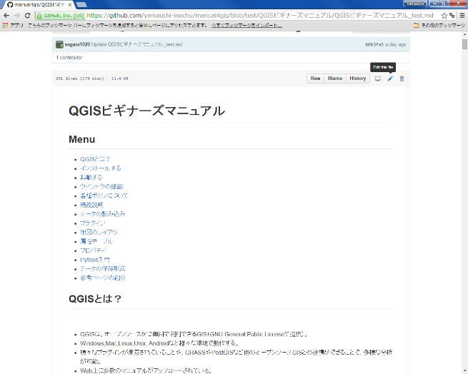
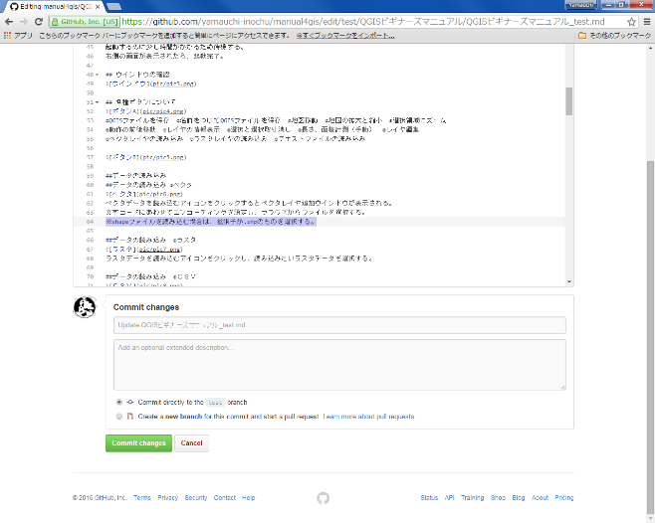
作成したbranch内の.mdファイルを開き、編集を行う。
今回は、ベクタの読み込みに一文追加している。
編集終了後に、Commit changes をクリックする。

Slide 29
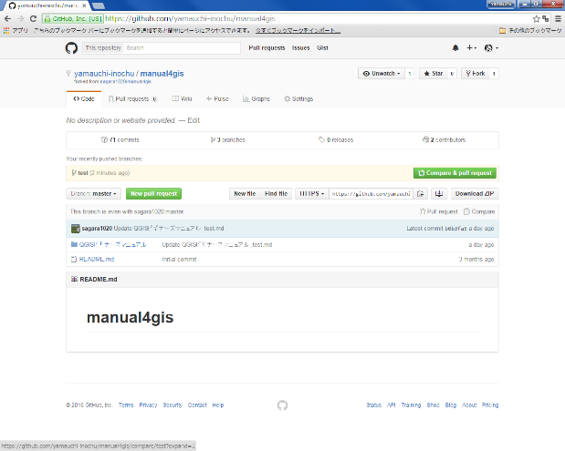
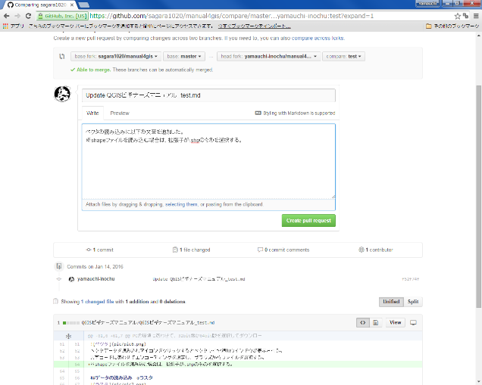
編集用のリポジトリに戻り、Compare & Pull requestをクリックする。
編集内容を入力し、Create pull request をクリックする。

Slide 30
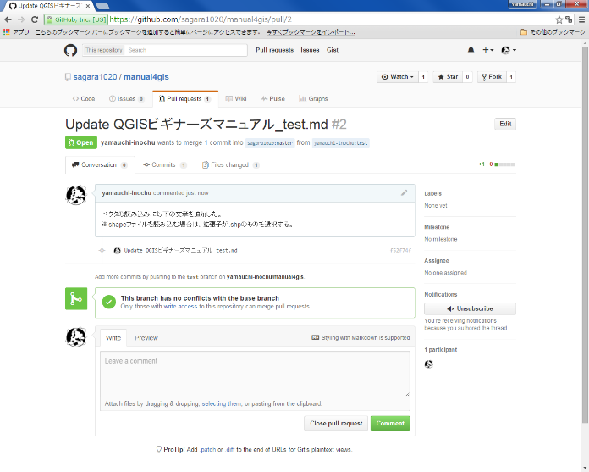
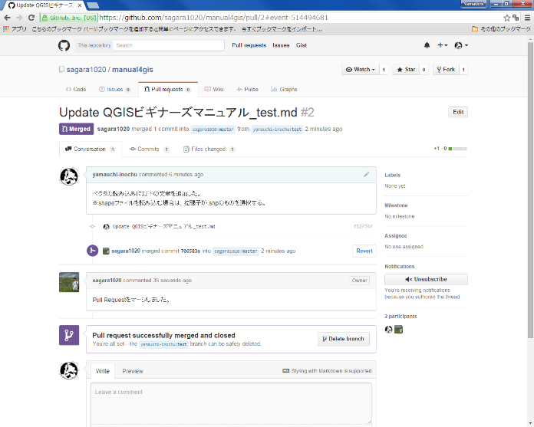
管理者によってPull requestがマージされると右のような画面が表示される。
※ forkしたリポジトリは、fork元のリポジトリの変更は反映されないため、GitコマンドかSourcetreeの追跡機能を利用することを推奨（Sourcetreeビギナーズマニュアルを参照）。もしくは、本教材と同じく、編集ごとにForkしたリポジトリを削除する。

Slide 31
質問、要望がある場合
教材を利用中に質問や要望がある場合は、Issueを使用する。
利用者間や管理者とやりとりができる。

Slide 32
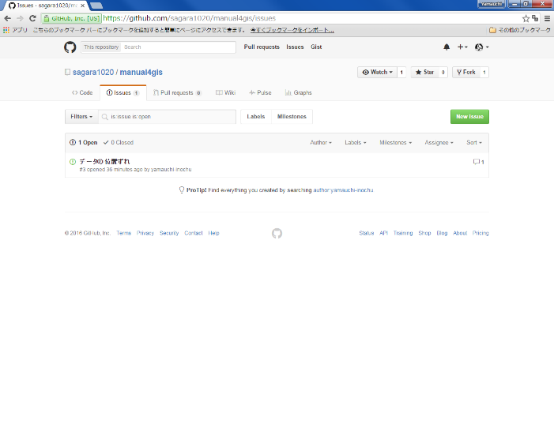
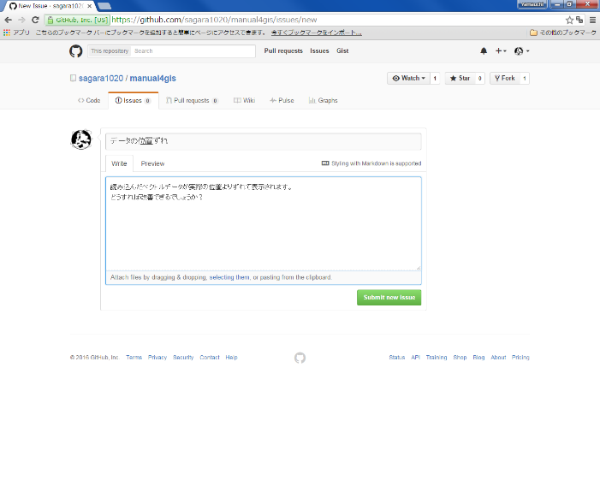
教材ページのリポジトリへいきNew issueをクリックし、issueを立ち上げる。
質問や要望などを入力し、submit new issueをクリックする。

Slide 33
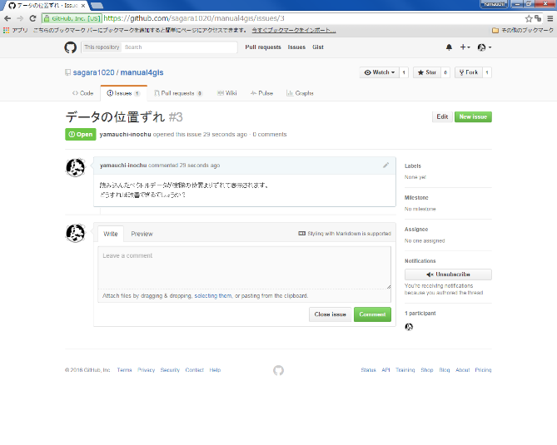
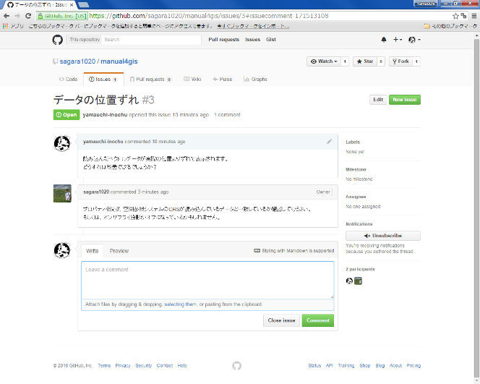
質問や要望への返答は右の画面のように表示される。
issueでは、画像を送ることも可能。

